Slide 1
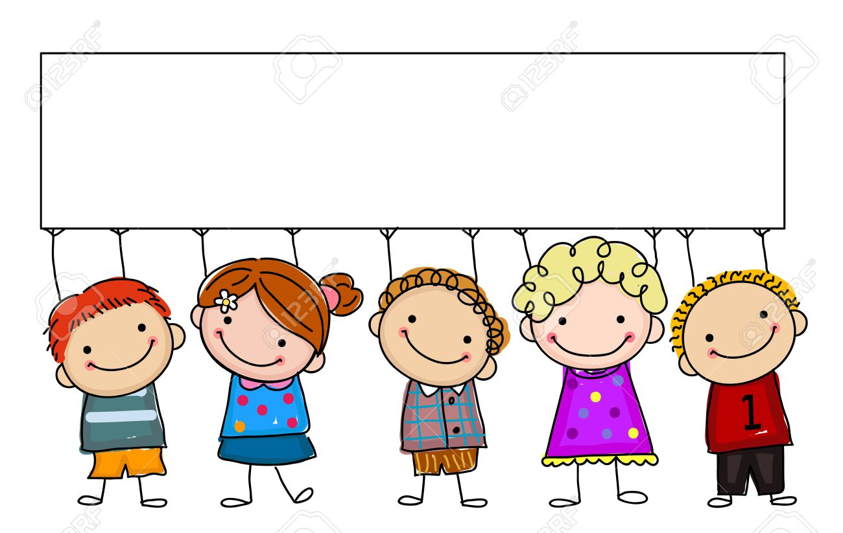
¿ Qué rima con….?
Conciencia fonológica
OA 3
Lenguaje verbal
Educadora de Párvulos: Verónica Rodríguez
Kinder y Pre kinder
Escuela Pedro Antonio Tejos

Slide 2
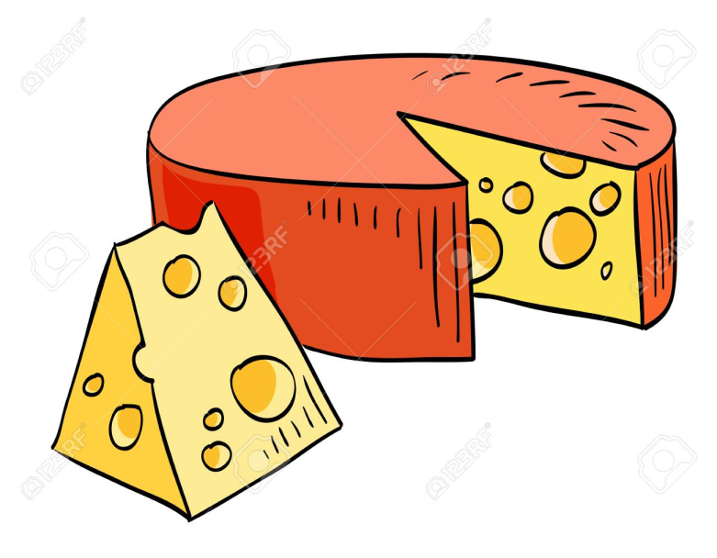
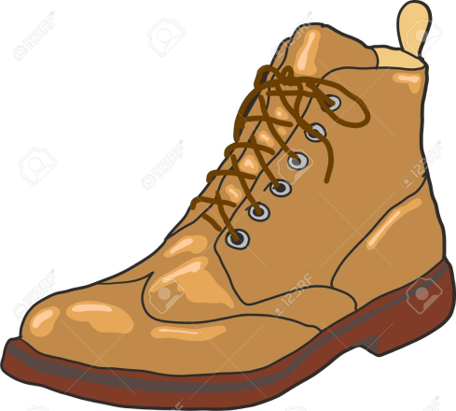
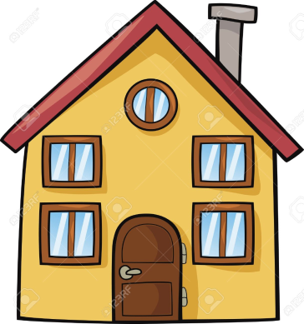
¿ Qué rima con ……..?
ZAPATO
QUESO
HUESO
CASA

Slide 3
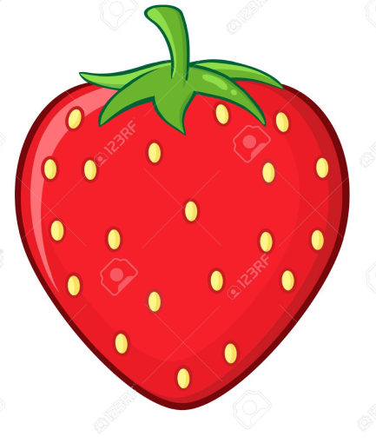
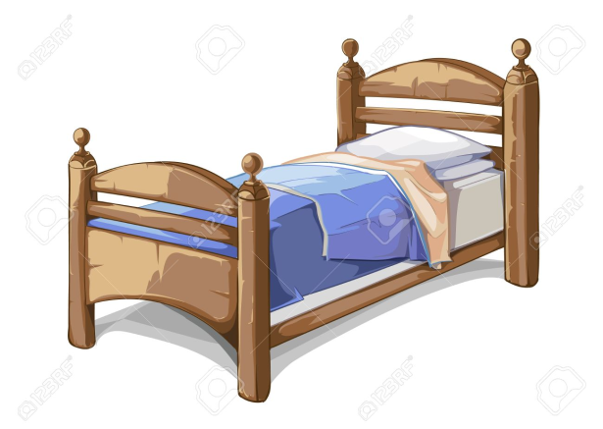
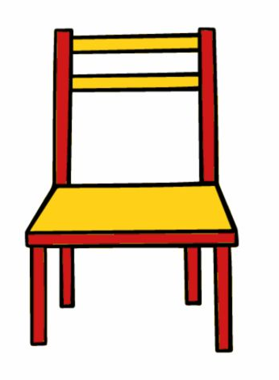
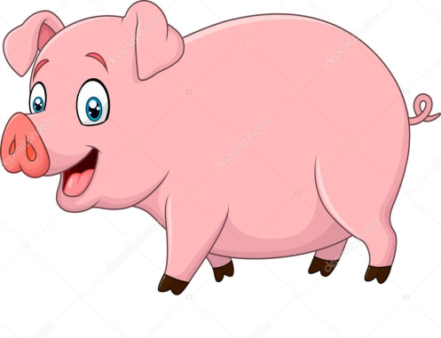
¿ Qué rima con ……..?
CAMA
FRUTILLA
SILLA
CHANCHO

Slide 4
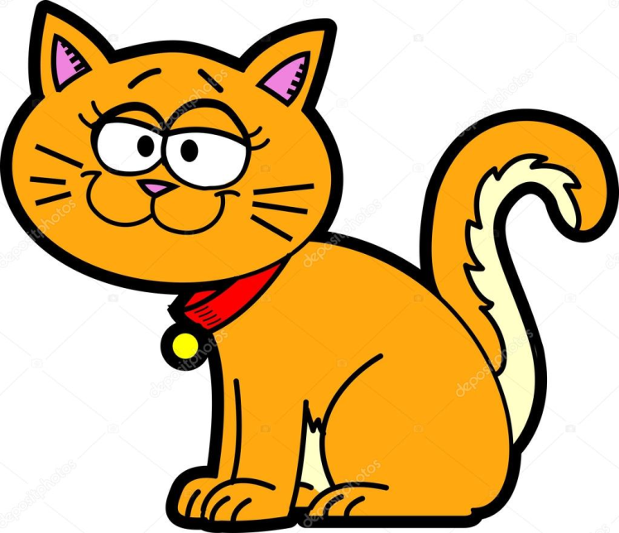
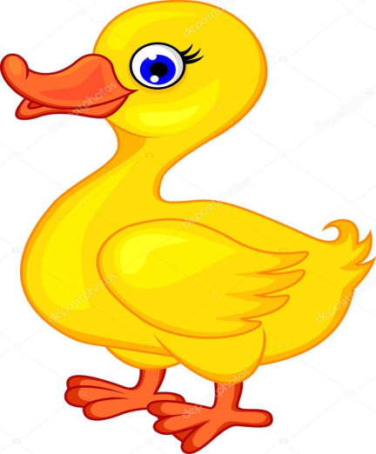
¿ Qué rima con ……..?
ÁRBOL
GATO
PATO
LIBRO

Slide 5
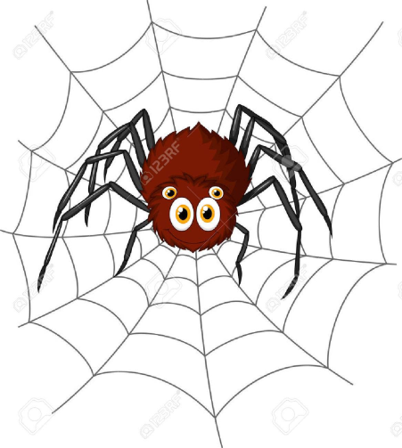
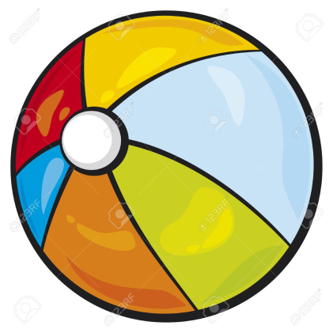
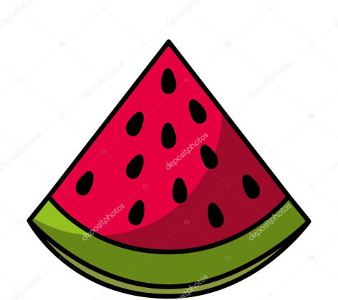
¿ Qué rima con ……..?
ARAÑA
CAÑA
SANDÍA
PELOTA

Slide 6
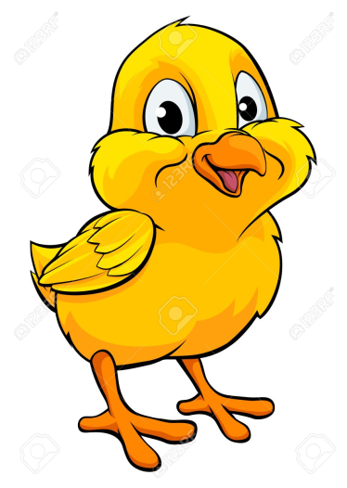
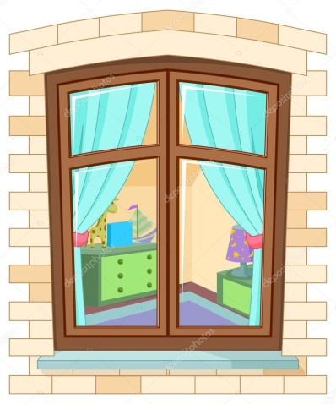
¿ Qué rima con ……..?
HELADO
MANZANA
POLLO
VENTANA

Slide 7
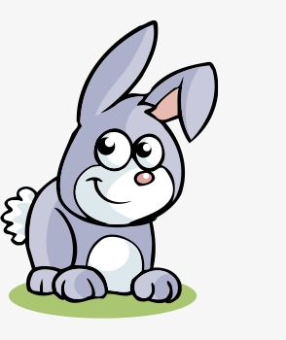
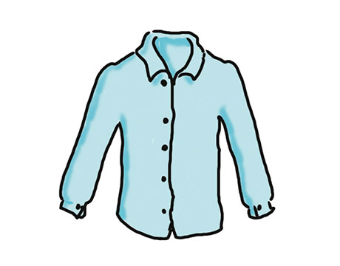
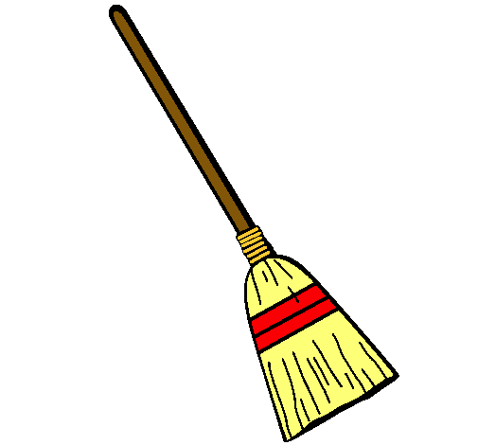
¿ Qué rima con ……..?
CAMISA
CONEJO
ESCOBA
ESPEJO

Slide 8
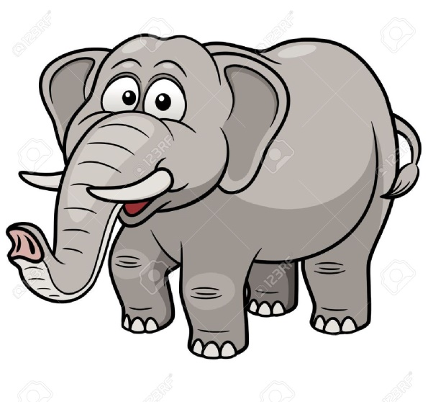
¿ Qué rima con ……..?
ESTRELLA
BOTELLA
TIJERA
ELEFANTE

Slide 9
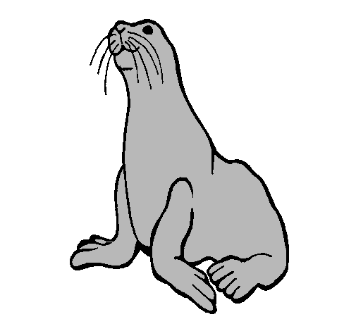
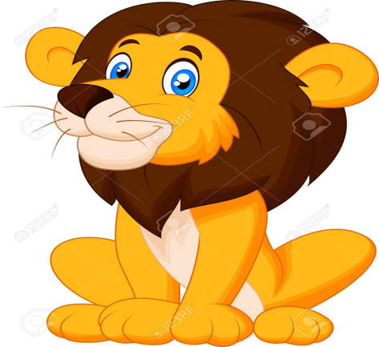
¿ Qué rima con ……..?
FOCA
BOCA
LUNA
LEÓN

Slide 10
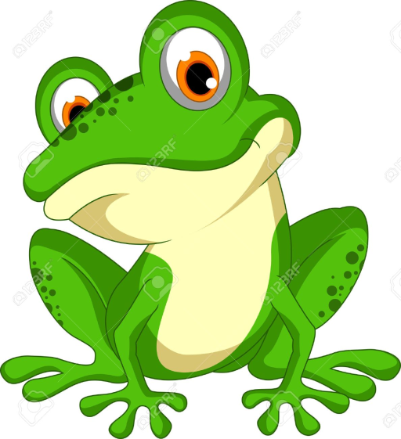
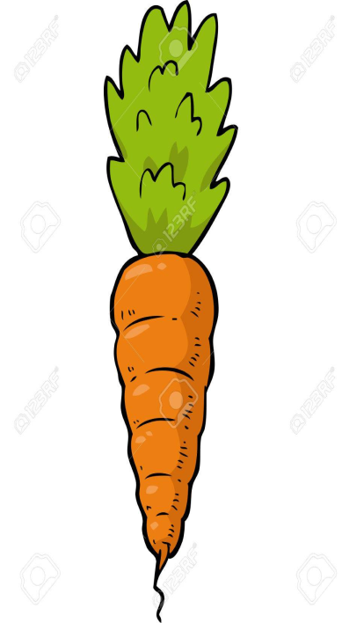
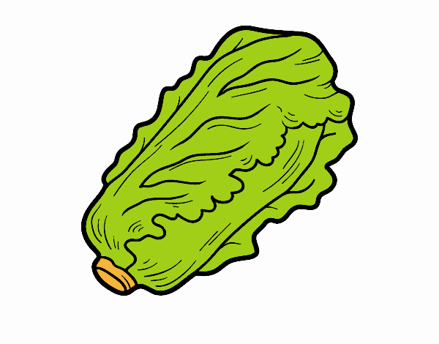
¿ Qué rima con ……..?
RANA
MANZANA
LECHUGA
ZANAHORIA

Slide 11
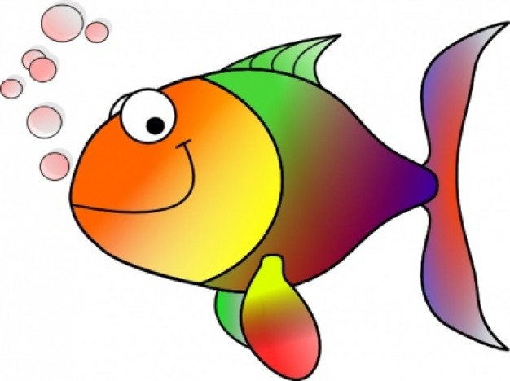
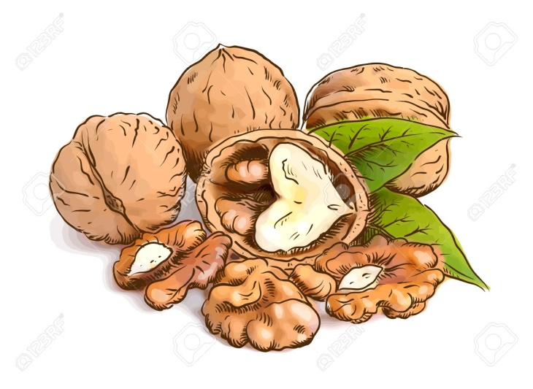
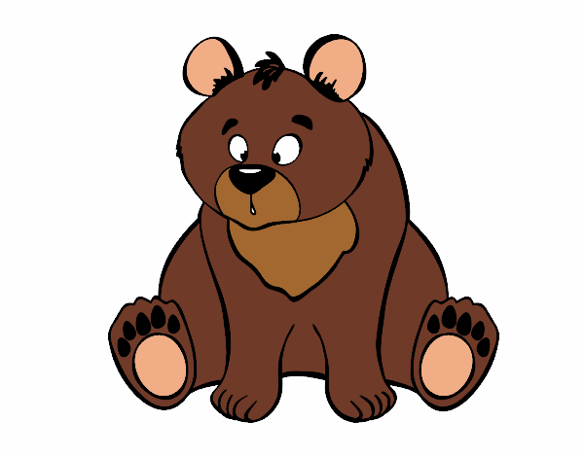
¿ Qué rima con ……..?
NUEZ
PEZ
LÁPIZ
OSO

Slide 12
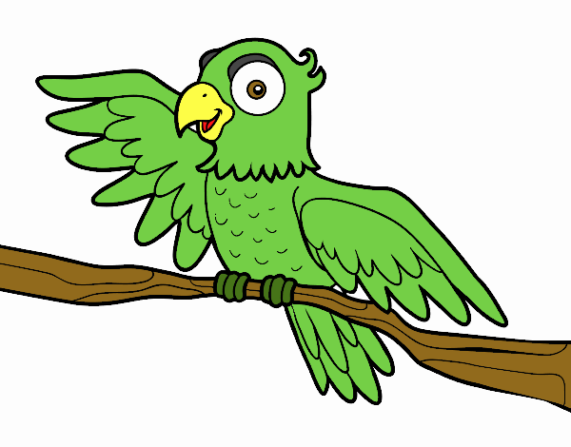
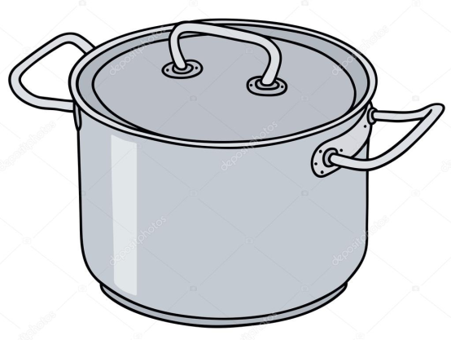
LIMÓN
UVA
RATÓN
LORO
OLLA

Slide 13
¿ Qué rima con ……..?
SAPO
MOCHILA
ELEFANTE
HAMSTER
GUANTE

Slide 14
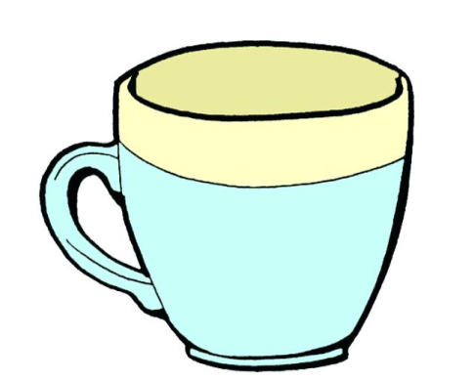
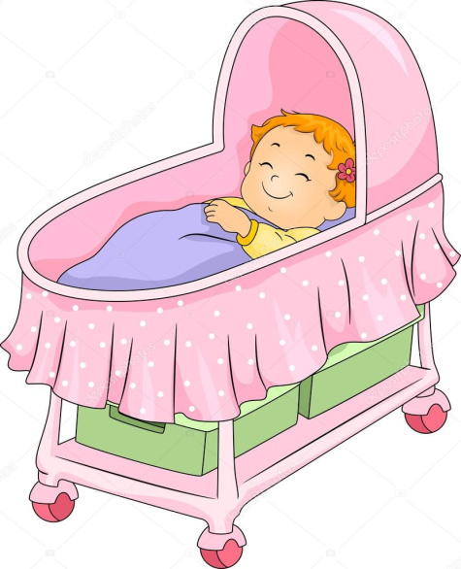
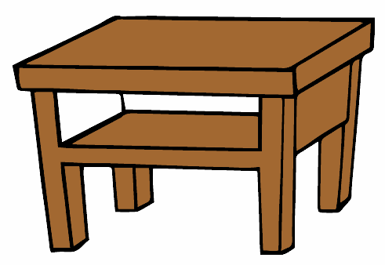
¿ Qué rima con ……..?
TAZA
ESCALERA
LUNA
MESA
CUNA

